Slide 1
E 31
INSPECTION ET RELATION EN ENTREPRISE

Slide 2
Compétences évaluées
C09 - Inspecter un aéronef ou une partie d’aéronef
C10 - Adapter son attitude professionnelle aux exigences de l'entreprise aéronautique
réaliser une inspection, mettre en œuvre les moyens qui permettent d’inspecter une zone pour identifier d’éventuelles non-conformités et communiquer des informations, liées à l’intervention, par écrit et oralement.
C11 - Communiquer des informations dans un contexte aéronautique

Slide 3
Compétences évaluées
Compétences détaillées
C09 - Inspecter un aéronef ou une partie d’aéronef
C10 - Adapter son attitude professionnelle aux exigences de l'entreprise aéronautique
E 31
C11 - Communiquer des informations dans un contexte aéronautique

Slide 4
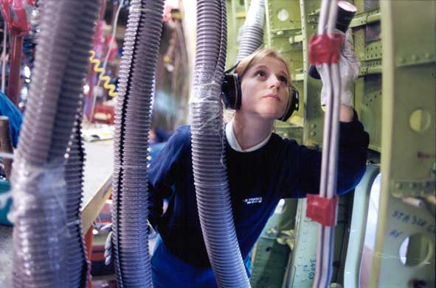
Compétences évaluées
Critères de performances
Compétences évaluées |  | Indicateurs de performance évaluation | non | 0 | 1 | 2 | 3
C09 - Inspecter un aéronef ou une partie d'aéronef
- Mettre en énergie et configurer : |  | Respect des procédures opératoires | 10
- Configurer les moyens d’inspection. |  | - Choix correct des outils d’inspection. | 5
 |  | Respect des procédures opératoires | 5
Réaliser les inspections - Identifier les éventuelles non-conformités. |  | Respect des procédures opératoires | 10
 |  | - Exhaustivité de l’identification des non-conformités. | 15
 |  | - Respect des temps alloués. | 5
- Caractériser les non-conformités. |  | - Exactitude de la caractérisation des non-conformités constatées. | 15
- Identifier, si nécessaire, la procédure corrective à mettre en œuvre. |  | - Exactitude de l’identification de la procédure corrective à mettre en œuvre. | 5
- Remettre l’aéronef, la partie d’aéronef ou l’équipement en situation initiale (avant inspection). |  | - Effectivité de la remise en situation initiale de l’aéronef, de la partie d’aéronef ou de l’équipement. | 5
 |  | - Zone de travail exempte de tout corps étranger. | 5
 |  | - Outils et outillages nettoyés et rangés. | 5
- Renseigner les documents de traçabilité des inspections. |  | x | 10
 |  | - Dossier d’inspection remis au bon service. | 5
C10 - Adapter son attitude professionnelle aux exigences de l'entreprise aéronautique
- Avoir une attitude responsable au regard des exigences de l’industrie et de l’exploitation des aéronefs (sécurité des vols, navigabilité des aéronefs, développement durable…). |  | - Adéquation de son attitude à la situation. | 15
 |  | - Exhaustivité des risques identifiés au regard d’une situation professionnelle donnée. | 15
- Apprécier et limiter son intervention à son propre champ de qualification. |  | - Adéquation entre les exigences liées à l’intervention et ses qualifications et habilitations. | 20
- Respecter les procédures. |  | - Rigueur dans l’application des procédures et des consignes (y compris celles relatives à la prévention de la santé et à l’environnement). | 20
- Appliquer la démarche qualité de l’entreprise et les règles liées aux facteurs humains et à la prévention des risques. |  | - Compréhension et appropriation des indicateurs disponibles liés à la qualité, aux facteurs humains, à la sécurité, aux coûts, aux délais… | 10
 |  | - Exhaustivité du repérage des écarts liés à son activité. | 5
 |  | - Effectivité et rigueur de la contribution au système qualité et au système de retour d’expérience de l’organisme. | 5
- Contribuer à l’amélioration continue de l’entreprise. |  | - Identification crédible des marges de progrès. | 5
 |  | - Propositions d’amélioration crédibles. | 5
 |  |  | Note /20
C11 - Communiquer des informations dans un contexte aéronautique
Décoder des informations |  | - Exactitude du décodage. | 5
 |  | - Justesse de l’identification des codes utilisés. | 5
 |  | - Exactitude des actions engagées au regard du décodage des informations. | 5
- Communiquer des informations oralement à ses collègues, à sa hiérarchie, aux pilotes, aux aiguilleurs, aux contrôleurs et autres tiers y compris en anglais technique. |  | - Choix correct du destinataire et du moment de la transmission des informations et/ou du message. | 5
 |  | - Adéquation du langage utilisé à l’interlocuteur. | 10
 |  | - Univocité de la transmission des informations et/ou du message. | 10
 |  | - Effectivité de la vérification de la compréhension des informations transmises et reçues. | 5
 |  | - Clarté et concision du message. | 10
- Rédiger une note, un compte-rendu. |  | - Clarté et concision du message. | 35
- Renseigner les fiches et documents de traçabilité en anglais technique et en français. |  | - Exactitude des informations reportées sur les documents de traçabilité, | 10
C09
C11
C10
E 31

Slide 5
Compétences évaluées
Organisation évaluation
Exemple de répartition
des 22 semaines de PFMP
2nde BAC PRO
Première PFMP
1 ère BAC PRO
PFMP suivantes
Terminale BAC PRO
dernières PFMP
ex: 8 semaines
ex: 4 semaines
ex: 4 + 6 semaines
C09
C11
C10
La première partie
permettra d’évaluer les compétences C09 et C10, sur la base d’une
inspection réalisée en entreprise
La seconde partie
permettra d’évaluer la compétence C11, sur la base d’un rapport d’activités et d’un exposé oral commenté devant un jury
Les
compétences
sont évaluées
en 2 parties
E 31
L’évaluation a lieu lors de la dernière PFMP au cours de l'année scolaire de l'examen
L’évaluation a lieu à l’issue de la dernière PFMP au cours de l'année scolaire de l'examen

Slide 6
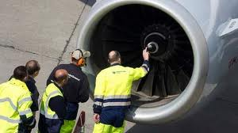
Première partie
E 31
L’inspection en entreprise

Slide 7
Compétences évaluées
C10
C09
Compétences évaluées |  | Indicateurs de performance évaluation | non | 0 | 1 | 2 | 3
C09 - Inspecter un aéronef ou une partie d'aéronef
- Mettre en énergie et configurer : |  | Respect des procédures opératoires
- Configurer les moyens d’inspection. |  | - Choix correct des outils d’inspection.
 |  | Respect des procédures opératoires
Réaliser les inspections - Identifier les éventuelles non-conformités. |  | Respect des procédures opératoires
 |  | - Exhaustivité de l’identification des non-conformités.
 |  | - Respect des temps alloués.
- Caractériser les non-conformités. |  | - Exactitude de la caractérisation des non-conformités constatées.
- Identifier, si nécessaire, la procédure corrective à mettre en œuvre. |  | - Exactitude de l’identification de la procédure corrective à mettre en œuvre.
- Remettre l’aéronef, la partie d’aéronef ou l’équipement en situation initiale (avant inspection). |  | - Effectivité de la remise en situation initiale de l’aéronef, de la partie d’aéronef ou de l’équipement.
 |  | - Zone de travail exempte de tout corps étranger.
 |  | - Outils et outillages nettoyés et rangés.
- Renseigner les documents de traçabilité des inspections. |  | - Documents de traçabilité correctement remplis et attestés.
 |  | - Dossier d’inspection remis au bon service.
C10 - Adapter son attitude professionnelle aux exigences de l'entreprise aéronautique
- Avoir une attitude responsable au regard des exigences de l’industrie et de l’exploitation des aéronefs (sécurité des vols, navigabilité des aéronefs, développement durable…). |  | - Adéquation de son attitude à la situation.
 |  | - Exhaustivité des risques identifiés au regard d’une situation professionnelle donnée.
- Apprécier et limiter son intervention à son propre champ de qualification. |  | - Adéquation entre les exigences liées à l’intervention et ses qualifications et habilitations.
- Respecter les procédures. |  | - Rigueur dans l’application des procédures et des consignes (y compris celles relatives à la prévention de la santé et à l’environnement).
- Appliquer la démarche qualité de l’entreprise et les règles liées aux facteurs humains et à la prévention des risques. |  | - Compréhension et appropriation des indicateurs disponibles liés à la qualité, aux facteurs humains, à la sécurité, aux coûts, aux délais…
 |  | - Exhaustivité du repérage des écarts liés à son activité.
 |  | - Effectivité et rigueur de la contribution au système qualité et au système de retour d’expérience de l’organisme.
- Contribuer à l’amélioration continue de l’entreprise. |  | - Identification crédible des marges de progrès.
 |  | - Propositions d’amélioration crédibles.
 |  |  | Note /20
Première partie

Slide 8
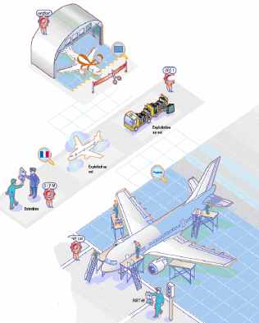
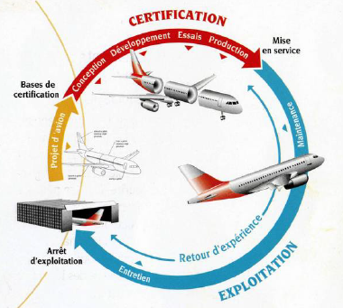
Lieu d’évaluation de la première partie de l’E31
En entreprise dans un atelier de maintenance ou de construction ou directement sur un aéronef.

Slide 9
Nature de l’activité
T6.2
Inspecter les zones pour détecter les non-conformités.
Activité 6 :
INSPECTION, DIAGNOSTIC, TEST ET ÉVALUATION

Slide 10
Tâche T6.2 : Inspecter les zones pour détecter les non-conformités
Conditions de réalisation
Un aéronef ou un élément d'aéronef présentant (ou pas) des non-conformités.
Les procédures associées à l’inspection.
Les moyens d’inspection prescrits.
L’accès aux documentations techniques nécessaires à l’inspection.
Les moyens liés au respect de l'hygiène, de la sécurité, de la sûreté et de la protection des personnes, des biens et de l'environnement.
Le document de traçabilité de l’inspection.

Slide 11
Nature de l’activité
Activité 8:
CONTRÔLE ET QUALITÉ
T8.3
Identifier son niveau d’autonomie ou de qualification au regard de l’intervention.

Slide 12
Tâche T8.3 Identifier son niveau d’autonomie ou de qualification au regard de l’intervention.
Conditions de réalisation
Les procédures propres à l’intervention.
Les textes réglementaires
La définition du niveau de ses qualifications

Slide 13
Nature de l’activité
Activité 8:
CONTRÔLE ET QUALITÉ
T8.4 Participer au plan d’amélioration continue de son secteur d’activité

Slide 14
Tâche T8.4 Participer au plan d’amélioration continue de son secteur d’activité.
Conditions de réalisation
Les démarches opératoires du plan qualité et les documents associés.
Un contexte d’activités.
Un animateur « amélioration continue ».

Slide 15
Scénario type
Réaliser l’inspection du circuit de protection incendie moteur sur EC 135.
Données:
Un ordre de travail
La documentation aéronef
Les consignes de sécurité interne à l’entreprise (pour le lien HSCT)
REX entreprise (pour le lien FH)

Slide 16
Scénario
Réaliser l’inspection du circuit de protection incendie moteur sur EC 135.
On peut envisager d’ajouter à l’ordre d’exécution:
Un rapport d’incident en lien avec l’ATA 26
Un Etat Non Sur, un Evénement Indésirable
Une recommandation constructeur
Des alertes sécurité
Un bilan de surveillance du SGS

Slide 17


Ordre de travail

Slide 18
Ordre de travail
On attend ici que l’exécutant de la tâche décode les éléments utiles à son intervention c’est-à-dire :
Vérifier la correspondance documentation/immatriculation
Identifier le système concerné
N° task card
Compétence requise
Durée
…

Slide 19
Recommandations FH/SGS/qualité

Slide 20
Scénario
On attend ici que l’exécutant de la tâche:
Identifie les risques liés à son intervention (règles d’usages dans le chapitre introduction de la documentation technique: WARNING, CAUTION,…)
Évalue son niveau de qualification et de compétence au regard de la tâche à accomplir
prépare son intervention en consultant les « sous tâches » et les flash sécurité
Prenne en compte les exigences de la situation au regard de la sécurité des vols et de la navigabilité aéronef (cf. flash)

Slide 21
Scénario
L’exécutant de la tâche a eu besoin d’aide à plusieurs reprises pour identifier les risques.
L’’exécutant de la tâche a eu besoin d’aide au plus une fois.
L’’exécutant de la tâche n’a pas su identifier les niveaux de compétences et de qualification requis pour l’intervention,
Compétences évaluées |  | Indicateurs de performance évaluation | non | 0 | 1 | 2 | 3
C10 - Adapter son attitude professionnelle aux exigences de l'entreprise aéronautique
- Avoir une attitude responsable au regard des exigences de l’industrie et de l’exploitation des aéronefs (sécurité des vols, navigabilité des aéronefs, développement durable…). |  | - Adéquation de son attitude à la situation. |  |  |  | X
 |  | - Exhaustivité des risques identifiés au regard d’une situation professionnelle donnée. |  |  | X
- Apprécier et limiter son intervention à son propre champ de qualification. |  | - Adéquation entre les exigences liées à l’intervention et ses qualifications et habilitations. |  | X
- Respecter les procédures. |  | - Rigueur dans l’application des procédures et des consignes (y compris celles relatives à la prévention de la santé et à l’environnement). |  |  |  |  | X
- Appliquer la démarche qualité de l’entreprise et les règles liées aux facteurs humains et à la prévention des risques. |  | - Compréhension et appropriation des indicateurs disponibles liés à la qualité, aux facteurs humains, à la sécurité, aux coûts, aux délais… |  |  |  |  | X
 |  | - Exhaustivité du repérage des écarts liés à son activité. |  |  |  | X
 |  | - Effectivité et rigueur de la contribution au système qualité et au système de retour d’expérience de l’organisme. | X
- Contribuer à l’amélioration continue de l’entreprise. |  | - Identification crédible des marges de progrès. | X
 |  | - Propositions d’amélioration crédibles. | X
Critères non évalué ici
L’’exécutant de la tâche a parfaitement compris les éléments du dossier technique d’intervention y compris ceux liés aux FH et a la sécurité et il a appliquer avec rigueur les consignes

Slide 22
Intervention sur avion
On attend donc ici que l’exécutant de la tâche pose les étiquettes danger au poste de pilotage
On attend aussi qu’il prépare et vérifie son matériel d’inspection
Exemple : utilisation d’un équipement de test (validité métrologique, formation sur l’équipement de test,…)

Slide 24
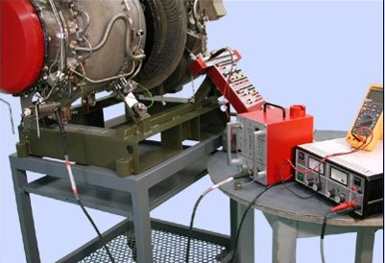
Intervention sur avion
Préparation:

Slide 25
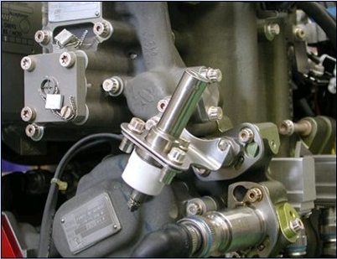
Réalisation de l’inspection

Slide 26
Réalisation de l’inspection

Slide 27
Réalisation de l’inspection
On attend ici :
Une mise en énergie efficace et sûre de l’aéronef
Une utilisation adaptée des matériels de test
Un respect du protocole de test
Un bilan des relevés

Slide 28
Réalisation de l’inspection

Slide 29
Réalisation de l’inspection
On attend ici :
Un relevé des non conformités
Des propositions de réparation
Un respect du temps alloué sur l’ordre de travail
Une remise en conformité de l’aéronef …

Slide 30
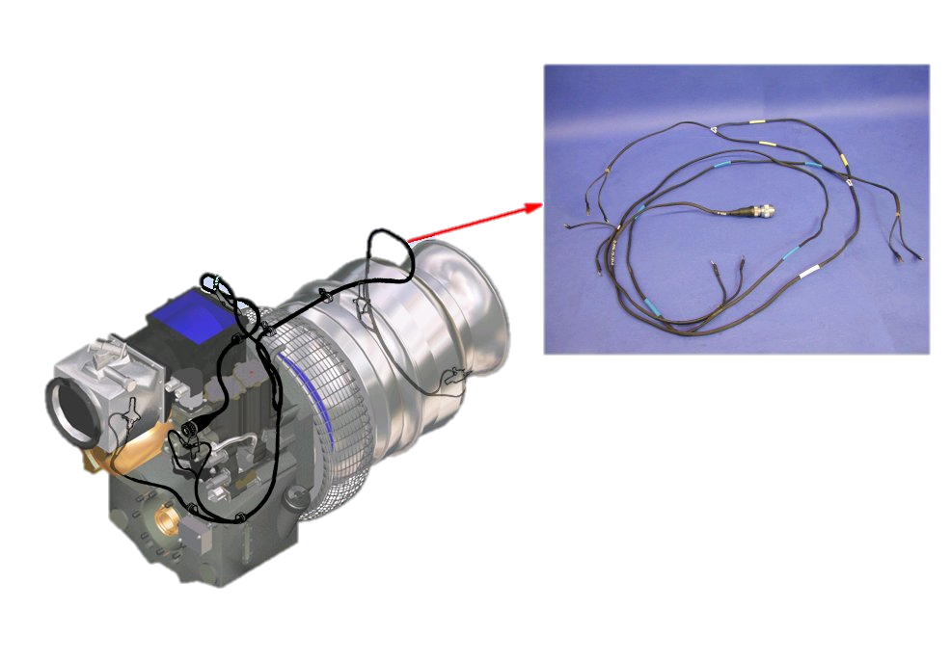
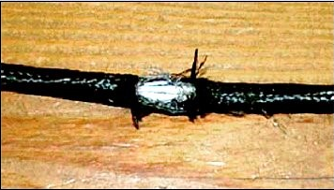
Exemple: HARNAIS à changer ou à réparer

Slide 31
Réalisation de l’inspection
On attend donc que l’exécutant de la tâche propose une solution de réparation
En fonction des non conformités détectées, on attend de l’exécutant de la tâche qu’il recherche dans la documentation technique la démarche à suivre… (Fault Isolation Manual, TroubleShooting Manual, SRM…)

Slide 32
Réalisation de l’inspection
Proposer une réparation si le harnais est endommagé :
  On attend de l’exécutant de la tâche qu’il propose une réparation selon les règles d’usage ATA 20 (ESPM, SPWM,…)

Slide 33
Réalisation de l’inspection
Proposer une réparation si le détecteur est défectueux :
  On attend de l’exécutant de la tâche qu’il commande la pièce adaptée (recherche du P/N dans l’IPC)

Slide 34

Réaliser une inspection
Les attentes !!!
L’exécutant de la tâche doit :
Remplir les documents de traçabilité en attestant de son auto contrôle
Constituer le dossier technique (OE, task card, fiche de relevés,…)
Proposer des remarques éventuelles pour améliorer la qualité, la sécurité, le développement durable,…
APRS
Compte rendu d’activité

Slide 35
On attend enfin que l’exécutant de la tâche clôture son intervention
en rendant compte de son activité
en signant ses tâches
en adressant le dossier d’intervention à son chef d’équipe (ou bac travail effectué)

Slide 36
Réaliser une inspection
Dans le cadre d’une démarche qualité 5 S, on peut demander à l’exécutant de la tâche de s’autoévaluer selon ces 5 principes à l’issue de l’inspection.
On peut envisager aussi de lui demander de proposer des axes d’amélioration par rapport à cette activité menée au regard des indicateurs qualité présents (LEAN, 6 SIGMA,…).
Seiri
Débarrasser et tenir débarrassé
Seiton
Ranger et tenir rangé
Seiso
Nettoyer et tenir propre
Seiketsu
Standardiser et maintenir l’ordre
Shitsuké
S’impliquer et agir avec rigueur
5 S

Slide 37
SYNTHESE E 31 première partie
Exemple d’évaluation
Compétences évaluées |  | Indicateurs de performance évaluation | non | 0 | 1 | 2 | 3
C09 - Inspecter un aéronef ou une partie d'aéronef
- Mettre en énergie et configurer : |  | Respect des procédures opératoires |  |  |  |  | X
- Configurer les moyens d’inspection. |  | Choix correct des outils d’inspection. | X
 |  | Respect des procédures opératoires |  |  |  | X
Réaliser les inspections - Identifier les éventuelles non-conformités. |  | Respect des procédures opératoires |  |  |  | X
 |  | Exhaustivité de l’identification des non-conformités. |  |  | X
 |  | Respect des temps alloués. |  |  |  | X
- Caractériser les non-conformités. |  | Exactitude de la caractérisation des non-conformités constatées. |  |  | X
- Identifier, si nécessaire, la procédure corrective à mettre en œuvre. |  | Exactitude de l’identification de la procédure corrective à mettre en œuvre. |  |  |  |  | X
- Remettre l’aéronef, la partie d’aéronef ou l’équipement en situation initiale (avant inspection). |  | Effectivité de la remise en situation initiale de l’aéronef, de la partie d’aéronef ou de l’équipement. |  |  |  | X
 |  | Zone de travail exempte de tout corps étranger. |  |  |  |  | X
 |  | Outils et outillages nettoyés et rangés. |  |  |  | X
- Renseigner les documents de traçabilité des inspections. |  | Documents de traçabilité correctement remplis et attestés. |  |  | X
 |  | Dossier d’inspection remis au bon service. |  |  |  | X

Slide 38
SYNTHESE E 31 première partie
Exemple d’évaluation
Compétences évaluées |  | Indicateurs de performance évaluation | non | 0 | 1 | 2 | 3
C10 - Adapter son attitude professionnelle aux exigences de l'entreprise aéronautique
- Avoir une attitude responsable au regard des exigences de l’industrie et de l’exploitation des aéronefs (sécurité des vols, navigabilité des aéronefs, développement durable…). |  | - Adéquation de son attitude à la situation. |  |  |  | X
 |  | - Exhaustivité des risques identifiés au regard d’une situation professionnelle donnée. |  |  | X
- Apprécier et limiter son intervention à son propre champ de qualification. |  | - Adéquation entre les exigences liées à l’intervention et ses qualifications et habilitations. |  | X
- Respecter les procédures. |  | - Rigueur dans l’application des procédures et des consignes (y compris celles relatives à la prévention de la santé et à l’environnement). |  |  |  |  | X
- Appliquer la démarche qualité de l’entreprise et les règles liées aux facteurs humains et à la prévention des risques. |  | - Compréhension et appropriation des indicateurs disponibles liés à la qualité, aux facteurs humains, à la sécurité, aux coûts, aux délais… |  |  |  |  | X
 |  | - Exhaustivité du repérage des écarts liés à son activité. |  |  |  | X
 |  | - Effectivité et rigueur de la contribution au système qualité et au système de retour d’expérience de l’organisme. | X
- Contribuer à l’amélioration continue de l’entreprise. |  | - Identification crédible des marges de progrès. | X
 |  | - Propositions d’amélioration crédibles. | X

Slide 39
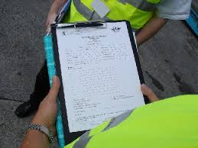
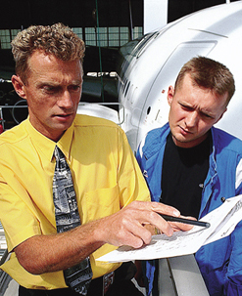
SECONDE partie
E 31
Le rapport et l’exposé oral

Slide 40
Nature de l’activité
Activité 1:
COMMUNICATION TECHNIQUE
T1.2 Transmettre des informations (techniques, qualité, réglementation, facteurs humains) oralement et par écrit, y compris en langue anglaise

Slide 41
T1.2 Transmettre des informations (techniques, qualité, réglementation, facteurs humains) oralement et par écrit, y compris en langue anglaise
Conditions de réalisation
Des supports d’enregistrement (compte rendu d’intervention).
Des formulaires liés à la qualité, la réglementation et aux facteurs humains.
Un interlocuteur (client, pilote, hiérarchie …).
Des moyens informatiques.

Slide 42

Compétences évaluées
C11
C11 - Communiquer des informations dans un contexte aéronautique
Décoder des informations |  | - Exactitude du décodage.
 |  | - Justesse de l’identification des codes utilisés.
 |  | - Exactitude des actions engagées au regard du décodage des informations.
- Communiquer des informations oralement à ses collègues, à sa hiérarchie, aux pilotes, aux aiguilleurs, aux contrôleurs et autres tiers y compris en anglais technique. |  | - Choix correct du destinataire et du moment de la transmission des informations et/ou du message.
 |  | - Adéquation du langage utilisé à l’interlocuteur.
 |  | - Univocité de la transmission des informations et/ou du message.
 |  | - Effectivité de la vérification de la compréhension des informations transmises et reçues.
 |  | - Clarté et concision du message.
- Rédiger une note, un compte-rendu. |  | - Clarté et concision du message.
- Renseigner les fiches et documents de traçabilité en anglais technique et en français. |  | - Exactitude des informations reportées sur les documents de traçabilité,
Seconde partie: le dossier de synthèse
Dossier de synthèse bac pro

Slide 43
Compétences évaluées
Le dossier de synthèse comprend en particulier :
l’inventaire des situations de travail effectuées en entreprise ; la présentation du contexte aéronautique permettant de comprendre les activités menées.
Sous la forme d’une étude de cas, l’analyse et la présentation d’une intervention particulière réalisée en entreprise, significative des activités principales et tâches de référence du référentiel ; pour l’étude de cas, la documentation professionnelle est intégrée en annexe.
C11
Seconde partie
Le dossier de synthèse bac pro

Slide 44

Activités/Taches à mettre en valeur
Les annexes présentées dans le dossier de synthèse doivent permettre au candidat de démontrer qu’il sait décoder des informations en lien avec ses activités.
Le choix des tâches développées dans le dossier de synthèse doit permettre au candidat de démontrer sa capacité à communiquer oralement des informations aux divers acteurs de l’organisation de son activité (y compris par geste et radio).
Le dossier de synthèse doit être clair, précis et argumenté afin de démontrer la capacité du candidat à rédiger une note et/ou un compte rendu.
Les exemples de documents utilisés pour garantir la traçabilité devront être judicieusement choisis pour démontrer la capacité du candidat à renseigner des documents internes à l’entreprise y compris en langue anglaise.
Le dossier de synthèse

Slide 45
Compétences évaluées
C11
Le candidat présente oralement les différents travaux engagés au cours des situations de travail réalisées en entreprise ainsi que l’étude de cas. Cette présentation est suivie d’un entretien.
Les activités faites en entreprise ou consignées dans le dossier de synthèse, ainsi que l’analyse et la présentation de l’étude de cas doivent permettre d’apprécier l’aptitude du candidat à assumer sa fonction au sein de l’organisme avec un comportement responsable.
Seconde partie:
l’oral

Slide 46
SYNTHESE E 31 seconde partie
Dossier de Synthèse + oral (20 min exposé et 10 min de questions) permettent d’évaluer C11.
Compétences évaluées |  | Indicateurs de performance évaluation | non | 0 | 1 | 2 | 3
C11 - Communiquer des informations dans un contexte aéronautique
Décoder des informations |  | - Exactitude du décodage. |  |  |  |  | X
 |  | - Justesse de l’identification des codes utilisés. |  |  |  | X
 |  | - Exactitude des actions engagées au regard du décodage des informations. |  |  |  |  | X
- Communiquer des informations oralement à ses collègues, à sa hiérarchie, aux pilotes, aux aiguilleurs, aux contrôleurs et autres tiers y compris en anglais technique. |  | - Choix correct du destinataire et du moment de la transmission des informations et/ou du message. |  |  |  | X
 |  | - Adéquation du langage utilisé à l’interlocuteur. |  |  |  | X
 |  | - Univocité de la transmission des informations et/ou du message. |  |  | X
 |  | - Effectivité de la vérification de la compréhension des informations transmises et reçues. | X
 |  | - Clarté et concision du message. | X
- Rédiger une note, un compte-rendu. |  | - Clarté et concision du message. |  |  |  | X
- Renseigner les fiches et documents de traçabilité en anglais technique et en français. |  | - Exactitude des informations reportées sur les documents de traçabilité, |  |  |  | X

Slide 47
Synthèse E 31
Première partie notée sur 20
Seconde partie notée sur 20
Note E 31
Divisée par 2

Slide 48
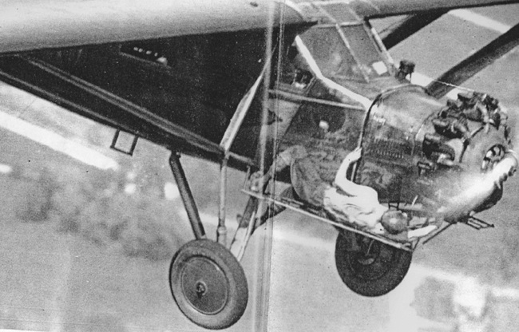
Je vous remercie pour votre attention

Slide 50
SYNTHESE
Contraintes
Savoirs
Communication
Intentions
faire
Système d’informations
Savoirs
partagées
Être
savoirs
Données
Décisions/actions
Système
d’informations circulantes
compétences
Connaissances
produites
Sources des connaissances
Ressources
matérielles
actualisation
Système d’informations
Sources de connaissances

Slide 51
Compétences détaillées
C09 - Inspecter un aéronef ou une partie d’aéronef
Mettre en énergie et configurer :
l’aéronef ou l’équipement
(options Avionique et Systèmes) ;
ou la partie d’aéronef
(toutes options).
Configurer les moyens d’inspection.
Réaliser les inspections.
Identifier les éventuelles non conformités.
Caractériser les non conformités.
Identifier, si nécessaire, la procédure corrective à mettre en œuvre.
Remettre l’aéronef, la partie d’aéronef ou l’équipement en situation initiale (avant inspection).
Renseigner les documents de traçabilité des inspections.

Slide 52
Critères et/ou indicateurs de performance
C09 - Inspecter un aéronef ou une partie d’aéronef
  Respect des procédures opératoires (mise en énergie, configuration de l’objet, conduite de l’inspection).
  Choix correct des outils d’inspection.
  Exhaustivité de l’identification des non-conformités.
  Exactitude de la caractérisation des non conformités constatées.
  Exactitude de l’identification de la procédure corrective à mettre en œuvre.
  Effectivité de la remise en situation initiale de l’aéronef, de la partie d’aéronef ou de l’équipement.
  Documents de traçabilité correctement remplis et attestés.
  Dossier d’inspection remis au bon service.
  Zone de travail exempte de tout corps étranger.
  Outils et outillages nettoyés et rangés.

Slide 53
Compétences détaillées
C10 - Adapter son attitude professionnelle aux exigences de l'entreprise aéronautique
  Avoir une attitude responsable au regard des exigences de l’industrie et de l’exploitation es aéronefs (sécurité des vols, navigabilité des aéronefs, développement durable…).
  Apprécier et limiter son intervention à son propre champ de qualification.
  Respecter les procédures.
  Appliquer la démarche qualité de l’entreprise et les règles liées aux facteurs humains et à la prévention des risques.
  Contribuer à l’amélioration continue de l’entreprise.

Slide 54
Critères et/ou indicateurs de performance
C10 - Adapter son attitude professionnelle aux exigences de l'entreprise aéronautique
  Adéquation de son attitude à la situation.
  Exhaustivité des risques identifiés au regard d’une situation professionnelle donnée.
  Adéquation entre les exigences liées à l’intervention et ses qualifications et habilitations.
  Rigueur dans l’application des procédures et des consignes (y compris celles relatives à la prévention de la santé et à l’environnement).
  Compréhension et appropriation des indicateurs disponibles liés à la qualité, aux facteurs humains, à la sécurité, aux coûts, aux délais…
  Exhaustivité du repérage des écarts liés à son activité.
  Effectivité et rigueur de la contribution au système qualité et au système de retour d’expérience de l’organisme.
  Identification crédible des marges de progrès.
  Propositions d’amélioration crédibles.

Slide 55
Compétences détaillées
C11 - Communiquer des informations dans un contexte aéronautique
  Décoder des informations :
    écrites ou orales, y compris celles exprimées en anglais technique ;
    codifiées (sigles, gestes …).
  Communiquer des informations oralement à ses collègues, à sa hiérarchie, aux pilotes, aux aiguilleurs, aux contrôleurs et autres tiers y compris en anglais technique.
  Rédiger une note, un compte rendu.
  Renseigner les fiches et documents de traçabilité en anglais technique et en français.

Slide 56
Critères et/ou indicateurs de performance
C11 - Communiquer des informations dans un contexte aéronautique
  Exactitude du décodage.
  Justesse de l’identification des codes utilisés.
  Exactitude des actions engagées au regard du décodage des informations.
  Choix correct du destinataire et du moment de la transmission
  des informations et/ou du message.
  Adéquation du langage utilisé à l’interlocuteur.
  Univocité de la transmission des informations et/ou du message.
  Effectivité de la vérification de la compréhension des informations transmises et reçues.
  Clarté et concision du message.
  Exactitude des informations reportées sur les documents de traçabilité.

Slide 57
Nature de l’activité
Activité 1 – COMMUNICATION TECHNIQUE
T1.2 Transmettre des informations (techniques, qualité, réglementation, facteurs humains) oralement et par écrit, y compris en langue anglaise.

Slide 58
Nature de l’activité
T1.2 Transmettre des informations (techniques, qualité, réglementation, facteurs humains) oralement et par écrit, y compris en langue anglaise.
Conditions de réalisation:
  Des supports d’enregistrement (compte rendu d’intervention).
  Des formulaires liés à la qualité, la réglementation et aux facteurs humains.
  Un interlocuteur (client, pilote, hiérarchie …).
  Des moyens informatiques.

Slide 59
Nature de l’activité
T1.2 Transmettre des informations (techniques, qualité, réglementation, facteurs humains) oralement et par écrit, y compris en langue anglaise.
Attentes:
  Transmission juste et fidèle des informations à la bonne personne et au bon moment et avec les bons moyens.
  Langage adapté à l’interlocuteur et aux moyens.
  Vérification effective de la réception et de la compréhension des informations transmises.

